Slide 1
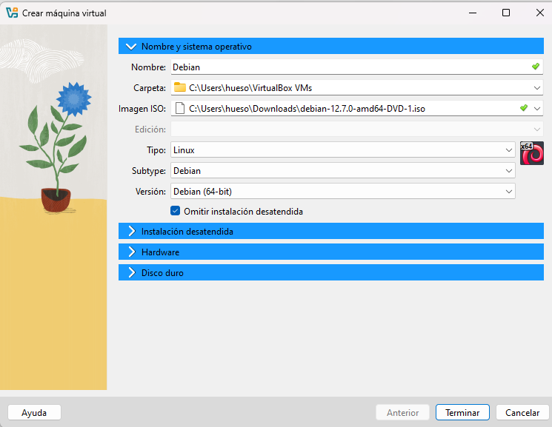
Pasos instalación gráfica Debian
Creamos la máquina virtual a partir de la ISO descargada del sitio de Debian.
Activamos la opción de omitir la instalación desatendida para seguir los pasos de este tutorial.
De no seguirlos nos tocará cambiar la configuración de ubicación, teclado, y otros, si fuese necesario.

Slide 2
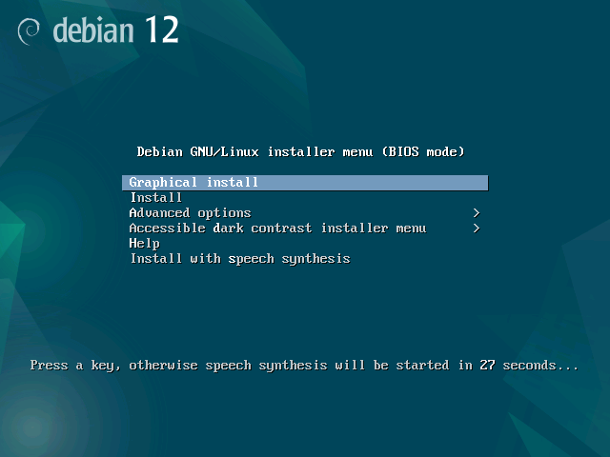
Optamos por la instalación gráfica
Es el método más sencillo y os permitirá seguir este manual.

Slide 3
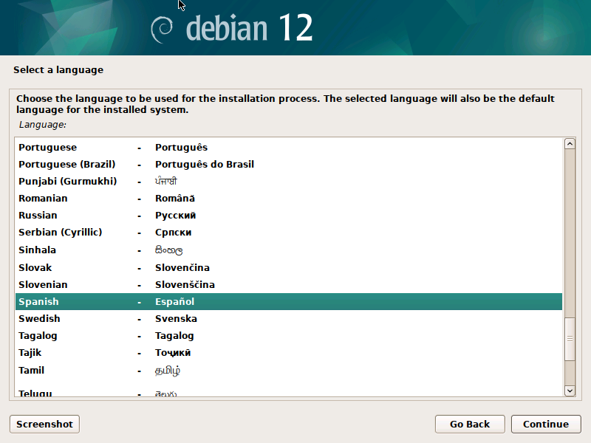
Selección de idioma, ubicación y distribución de teclado

Slide 4
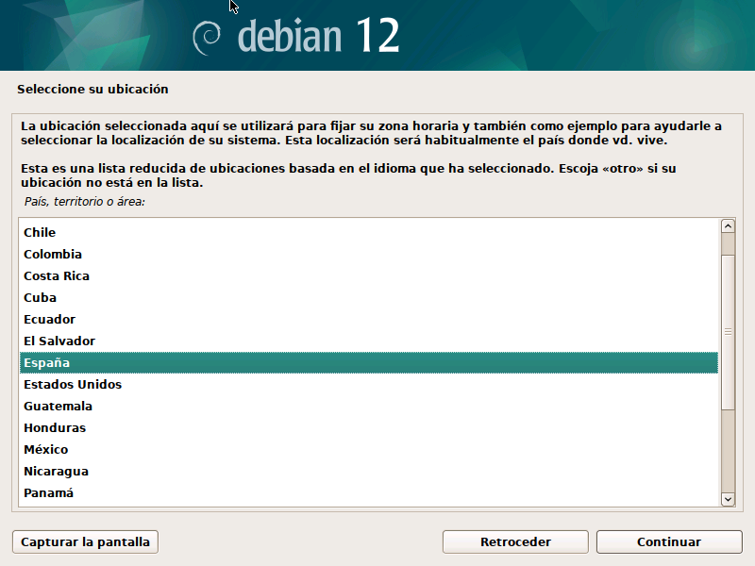

Slide 5
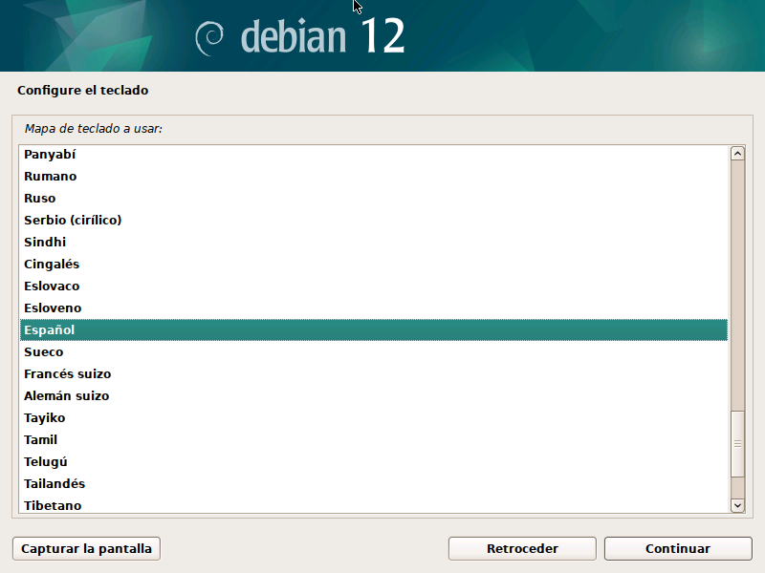

Slide 6
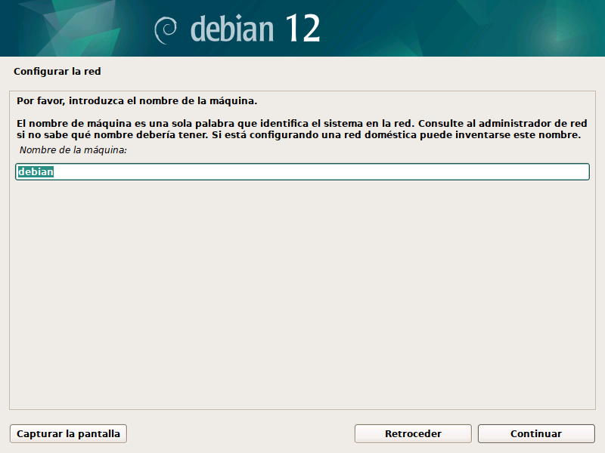
Configuración de nombre de máquina y red
Para este caso podemos dejar el nombre de la máquina por defecto y no es necesario rellenar ningún nombre de dominio en la siguiente diapositiva.

Slide 7
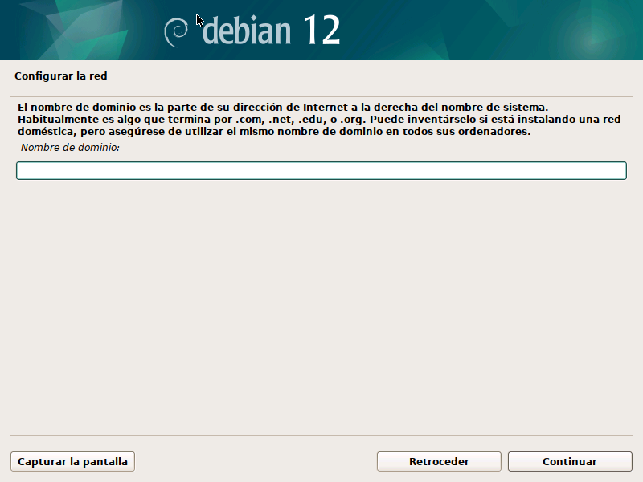

Slide 8
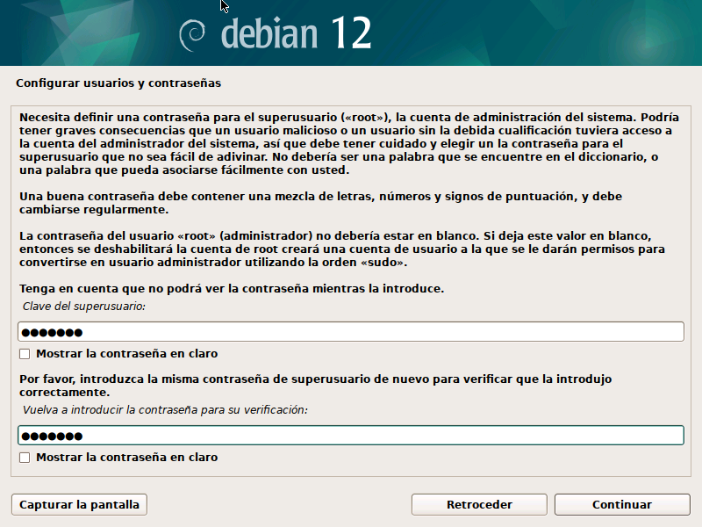
Generación de usuarios
Primero la contraseña del usuario root
Segundo el nombre de usuario final y su contraseña (este segundo usuario no es administrador)

Slide 9
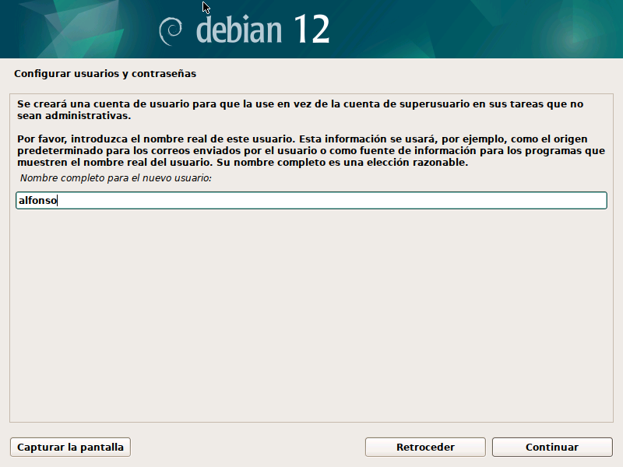

Slide 10
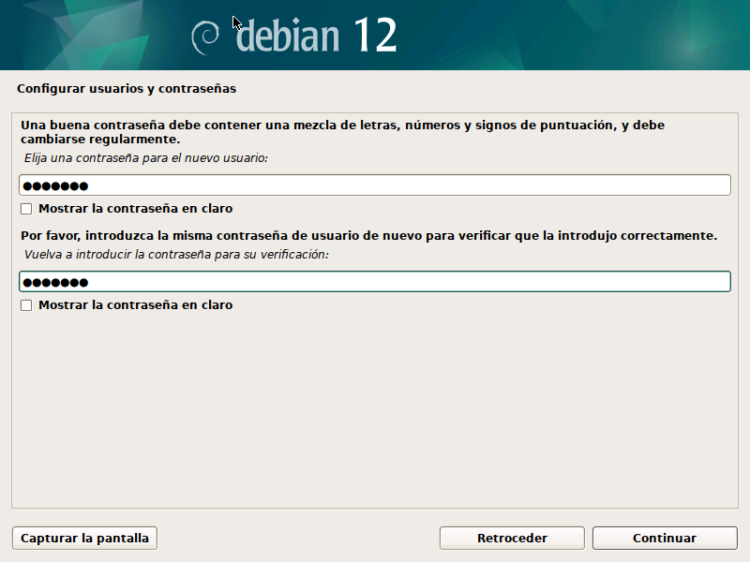

Slide 11
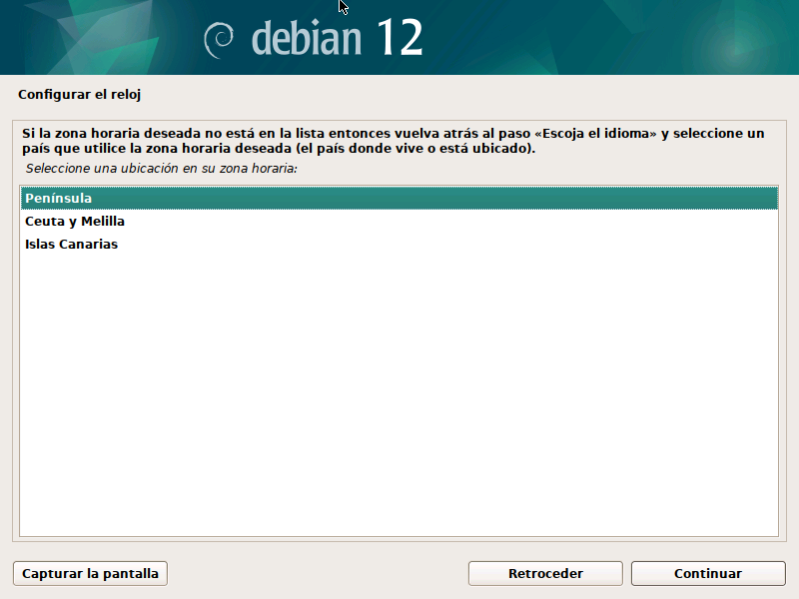
Franja horaria

Slide 12
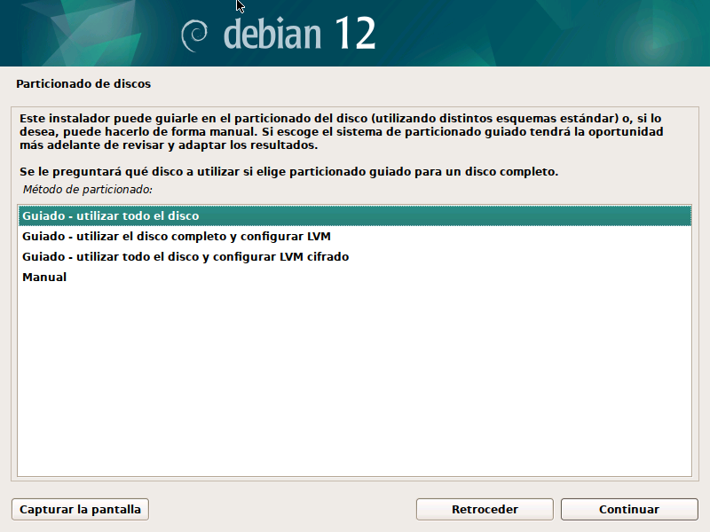
Particionado
Utilizaremos todo el disco que hayamos reservado en la generación de la máquina virtual. Dejaremos todas las opciones por defecto

Slide 13
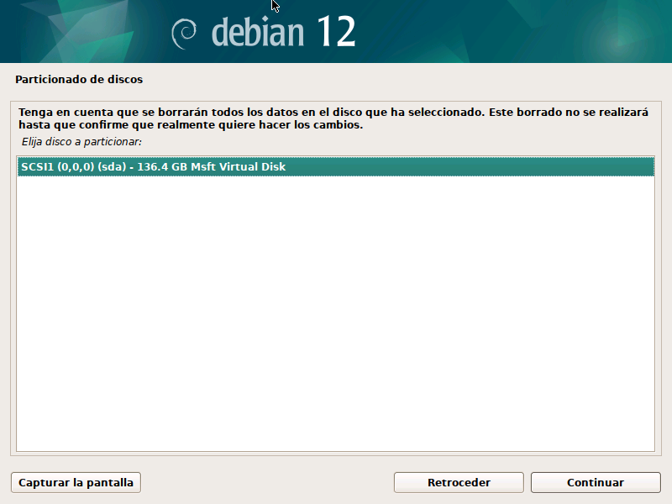

Slide 14
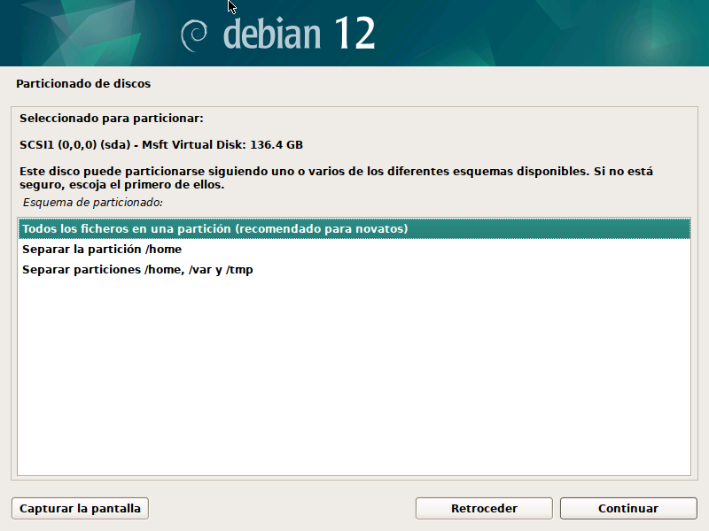

Slide 15
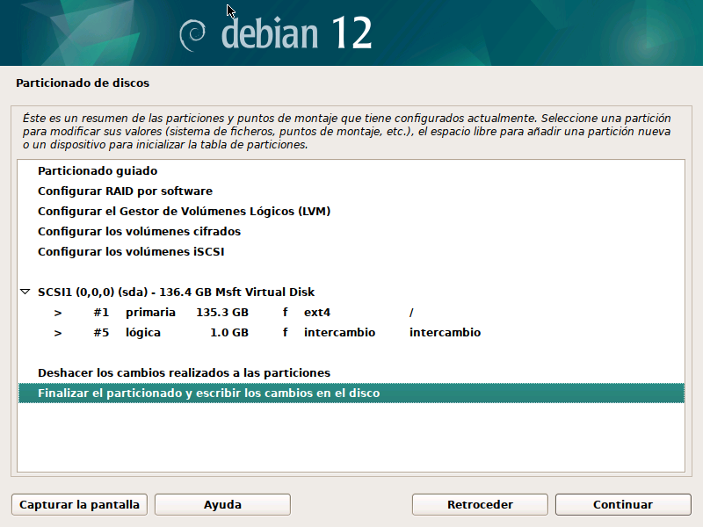

Slide 16
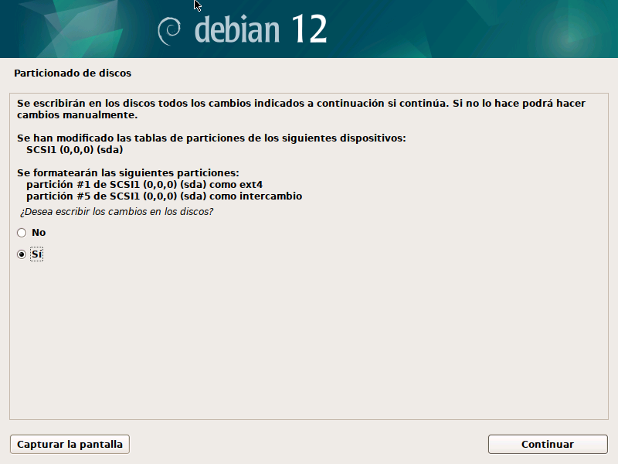
Confirmar los cambios
Ya que son irreversibles, y el contenido del disco será eliminado

Slide 17
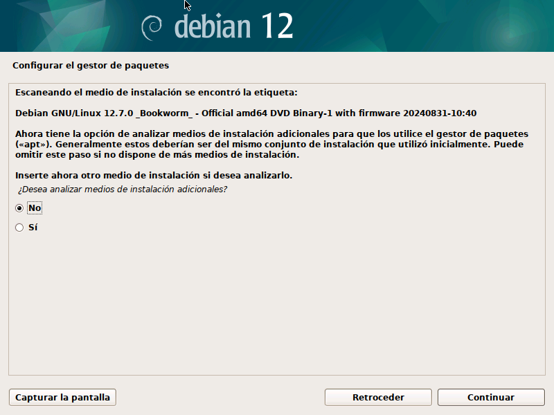
Configuración de gestión de paquetes
Marcamos NO en analizar medios de instalación adicionales.
Marcaremos si en utilizar una réplica de red (para que luego podamos añadir paquetes, o actualizar los que venían en la ISO)

Slide 18
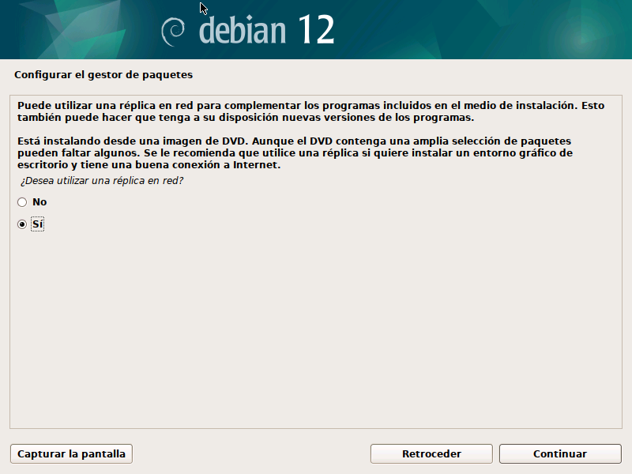

Slide 19
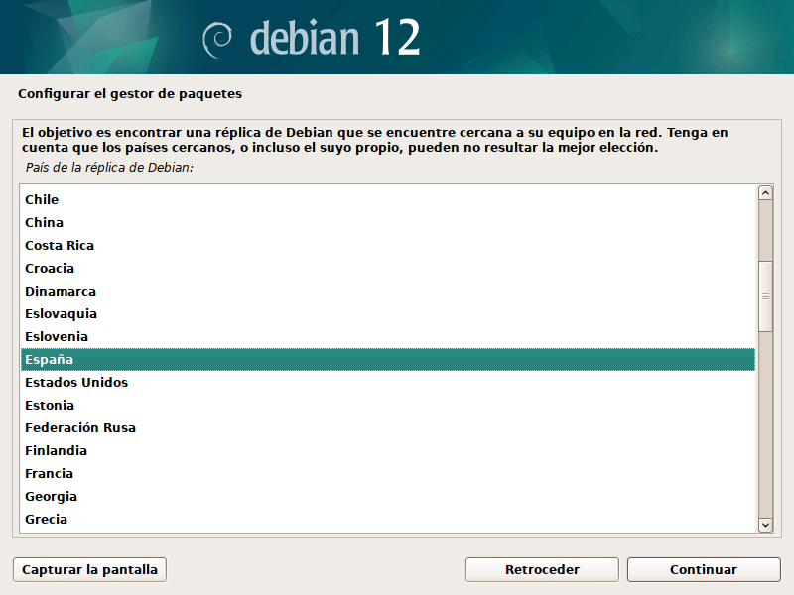
Configuración de la réplica
Si elegimos España nos ofrecerá réplicas más cercanas y seguramente más rápidas para nuestro sistema Linux.
Luego elegiremos la replica deb.debian.org
No necesitamos proxy de red, por lo que en su momento dejaremos el contenido en blanco

Slide 20
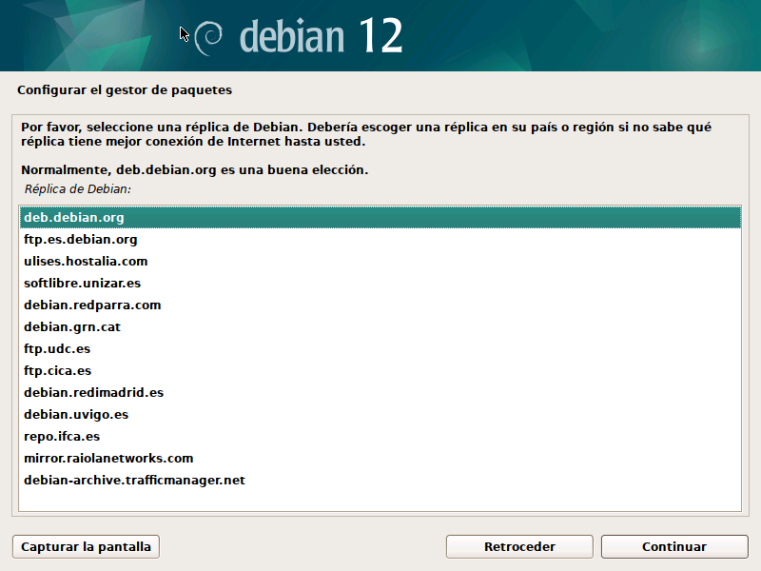

Slide 21
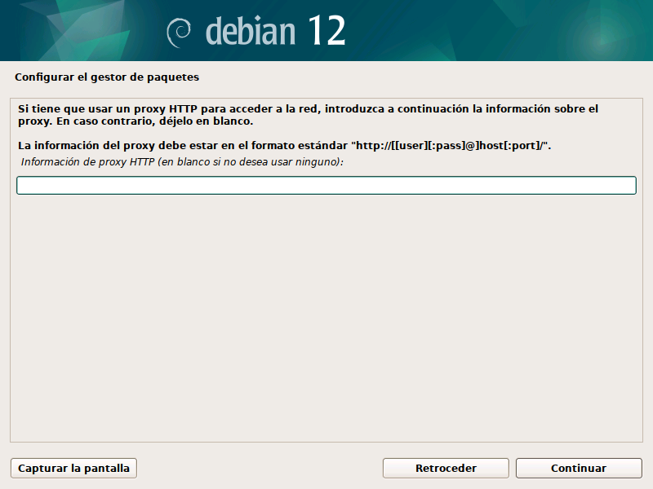

Slide 22
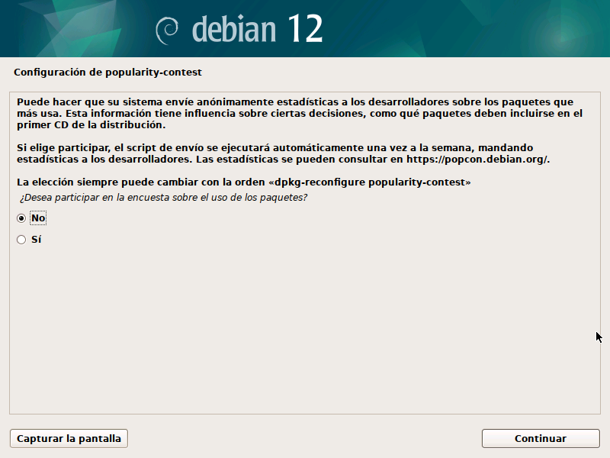
Envío de estadísticas
Marcar No, aunque ya indica que más adelante podríamos cambiar la configuración

Slide 23
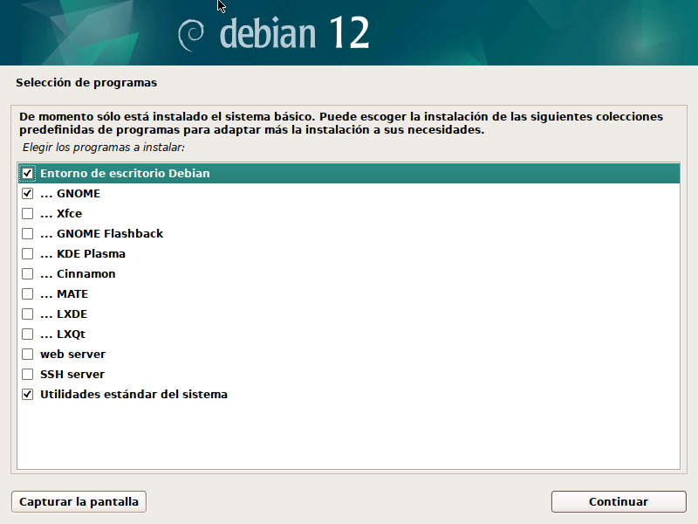
Selección de programas
Dejamos las que aparecen por defecto. Nosotros instalaremos a mano los paquetes extra que vayamos necesitando.
Gnome es el escritorio por defecto. Lo mantenemos.
NOTA: Los servidores en producción no suelen tener entorno de escritorio gráfico. De momento para nuestro primer servidor esto es admisible.

Slide 24
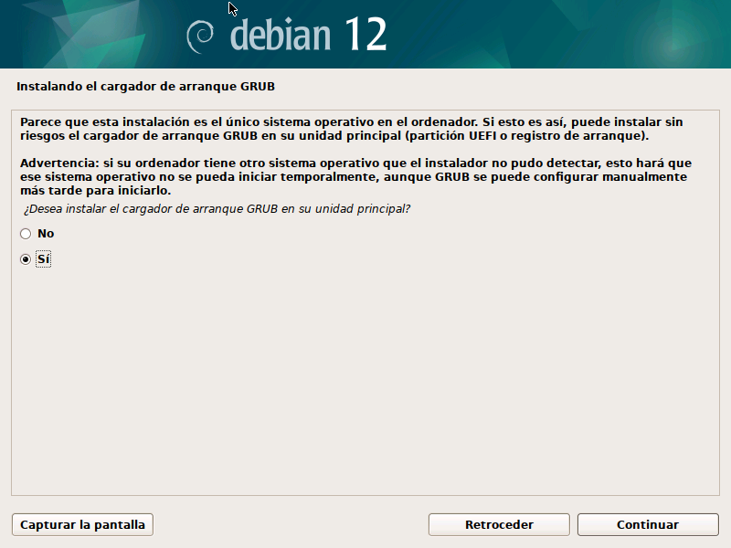
Arranque
Instalaremos el arranque en la partición correcta (en la única posible, si se siguen las instrucciones)

Slide 25
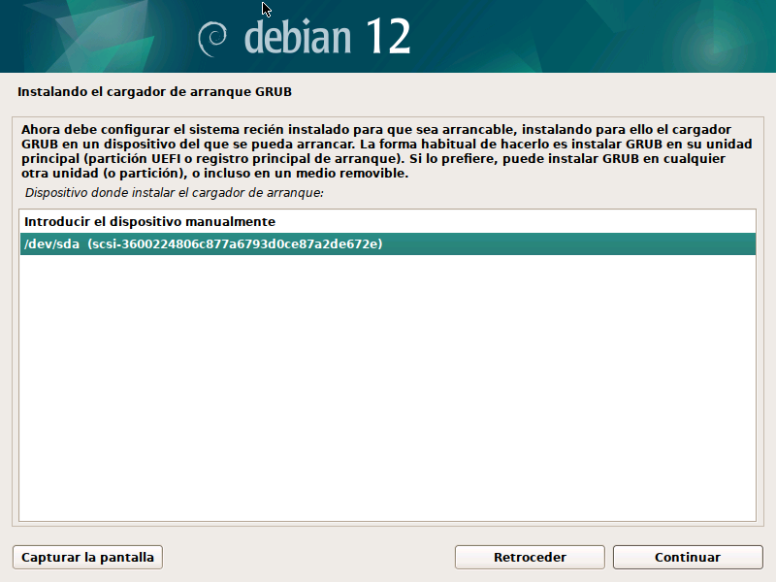

Slide 26
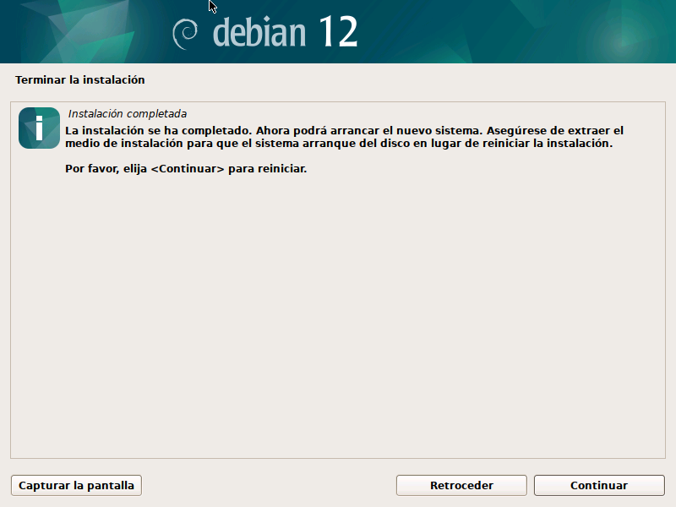
Fin de la instalación
Antes de volver a arrancar la máquina hay que desmontar la imágen de instalación.
Según sea el gestor de máquinas virtuales es posible que él mismo expulse el medio de instalación

Slide 27
Virtualización anidada en Virtualbox
Con la máquina parada:
  Procesadores AMD. Se puede activar desde Virtualbox
  En Intel podemos hacerlo por consola (el comando sirve para Windows y Linux)
    $ vboxmanage list vms
    $ VBoxManage modifyvm “nombre máquina" --nested-hw-virt on

